Slide 1

Коллекции

Slide 2
План занятия
Что такое коллекции.
Списки. Особенности, реализация, встроенные функции для работы со списками.

Slide 3

Что такое коллекции?
Коллекция в Python — программный объект (переменная-контейнер), хранящая набор значений одного или различных типов, позволяющий обращаться к этим значениям, а также применять специальные функции и методы, зависящие от типа коллекции.
Стандартные встроенные коллекционные типы данных в Python: список (list), кортеж (tuple), строку (string), множества (set, frozenset), словарь (dict).

Slide 4
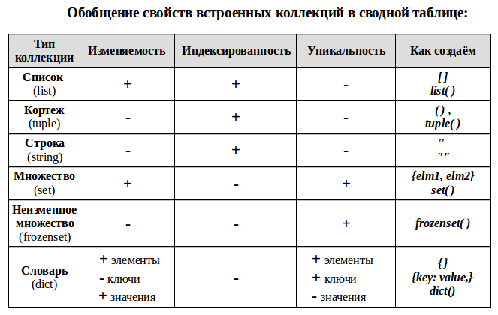

Slide 5
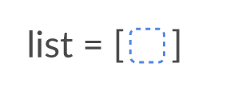
Списки
Списки в Python - упорядоченные изменяемые коллекции объектов произвольных типов (почти как массив, но типы могут отличаться).
Объявление списка – самый первый и главный этап его создания. Для объявления списка в Python существует несколько способов.

Slide 6


Вариант №1: Через литерал (выражение, создающее объект):
В данном примере мы создали список с заранее известными данными. Если нужен пустой список, в квадратных скобках ничего не указывается – elements = []
Вариант №2: Через функцию list():
В этом примере создается пустой список.

Slide 7
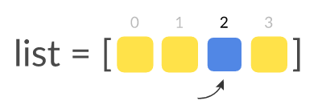
Обращение к элементу списка в Python
Некоторые операции, имеют два варианта выбора элемента: либо выбор непосредственно его по имени, либо обращение по индексу. Индексом называют его порядковый номер, начиная с нуля.
Существует также отрицательный индекс. Отрицательными индексами называют расположение элементов в списке справа налево
Отрицательным индексом удобно пользоваться, когда необходимо обратиться к последнему в списке элементу, не высчитывая его номер. Любой конечный элемент будет с индексом, равным -1

Slide 8
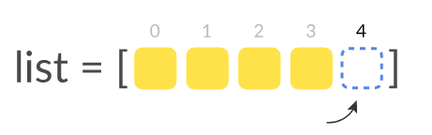
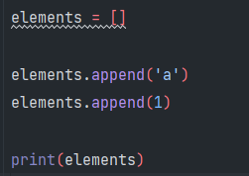
Добавление в список
Для того, чтобы добавить новый элемент в список, используется list.append(x) , где list – список, x – нужное значение.

Slide 9
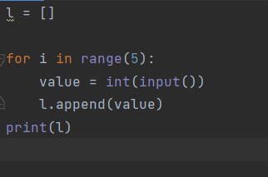
Ввод данных в список с клавиатуры

Slide 10
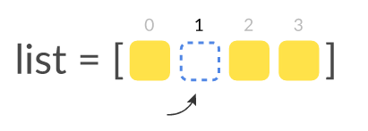

Добавление в список на указанную позицию
Немаловажно обратить внимание на метод list.insert(i, x) , где list – список, i – позиция, x – нужное значение.

Slide 11
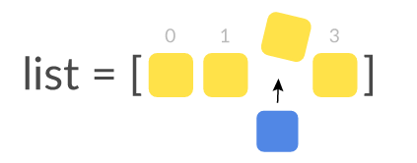

Изменение элементов списка
Изменение элементов списка происходит следующим образом: нужно выбрать элемент по индексу (порядковому номеру элемента) и присвоить новое значение.

Slide 12
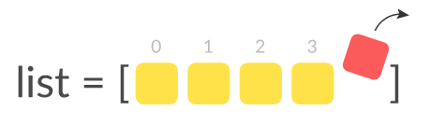


Удаление элемента из списка
Для удаление из списка используют инструкцию del list[i] , где list – список, i – индекс (позиция) элемента в списке.
Еще один способ удаления из списка – list.remove(x) , где list – список, x – значение, которое нужно удалить.

Slide 13
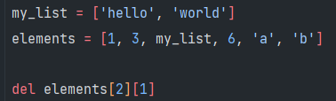
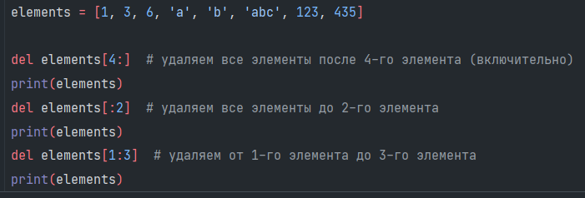

Удалять можно как из текущего списка, так и из вложенных списков:
Можно удалять целыми диапазонами:

Slide 14
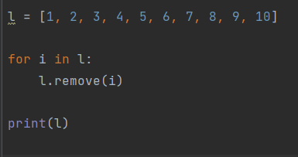
Что выведет на экран следующий код

Slide 15


Slide 16
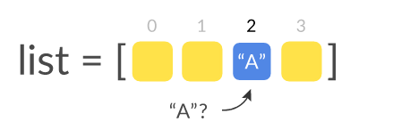
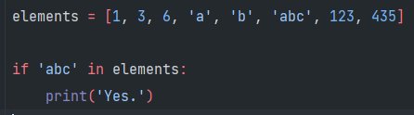
Как проверить наличие элемента в списке
Для того, чтобы проверить существование какого-либо элемента в списке, нужно воспользоваться оператором in . Рассмотрим на примере:

Slide 17
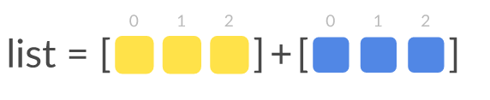
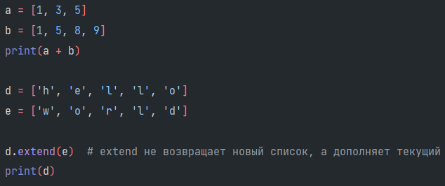
Объединение списков
Списки в Python можно объединят с помощью оператора + или метода extend . Выглядит это так:

Slide 18
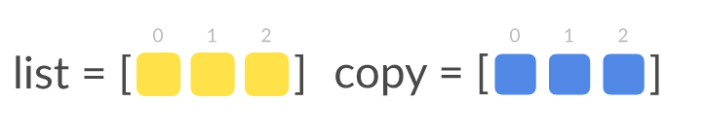
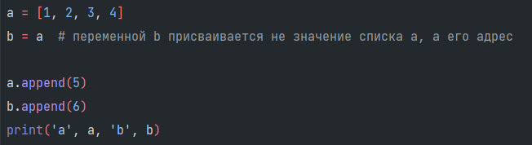
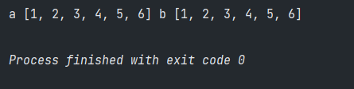
Копирование списка в Python
Если вы захотите скопировать список оператором = , вы скопируете не сам список, а только его ссылку.

Slide 19
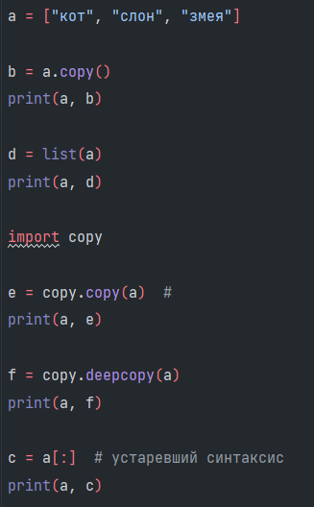
Для копирования списков можно использовать несколько вариантов:
elements.copy() – встроенный метод copy (доступен с Python 3.3);
list(elements) – через встроенную функцию list() ;
copy.copy(elements) – функция copy() из пакета copy;
elements[:] – через создание среза (устаревший синтаксис);

Slide 20
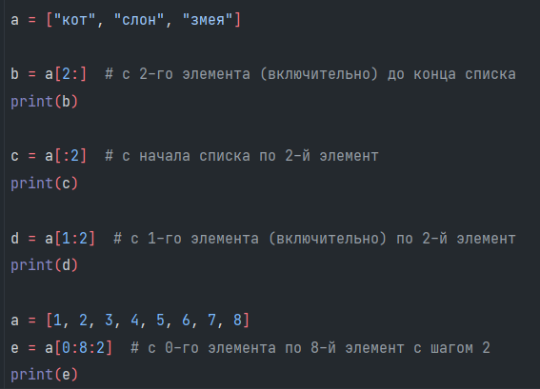
Скопировать часть списка можно с помощью срезов. Есть несколько вариантов использования:

Slide 21
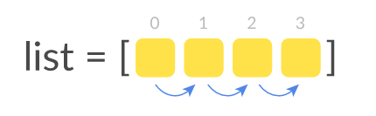
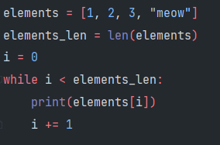

Цикл по списку
Для перебора списков в Python есть два цикла: for и while.
Из примеров ниже можем сделать вывод, что конструкция for выглядит заметно компактнее, чем while

Slide 22

Методы списков
list.append(x) – позволяет добавлять элемент в конец списка;
list1.extend(list2) – предназначен для сложения списков;
list.insert(i, x) – служит для добавления элемента на указанную позицию( i – позиция, x – элемент);
list.remove(x) – удаляет элемент из списка (только первое вхождение);
list.clear() – предназначен для удаления всех элементов (после этой операции список становится пустым []);
list.copy() – служит для копирования списков.
list.count(x) – посчитает количество элементов x в списке;
list.index(x) – вернет позицию первого найденного элемента x в списке;
list.pop(i) - удалит элемент из позиции i ;
list.reverse() – меняет порядок элементов в списке на противоположный;
list.sort() – сортирует список;

Slide 23
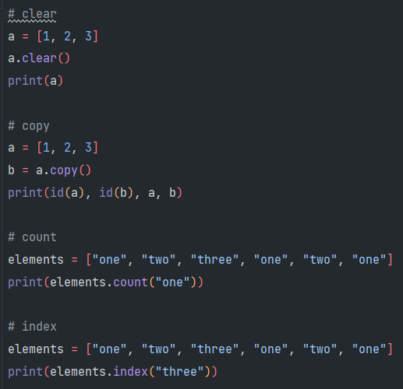

Slide 24
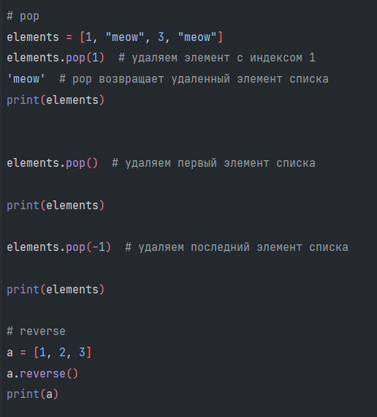

Slide 25
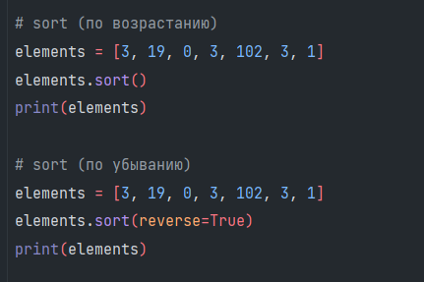

Slide 26

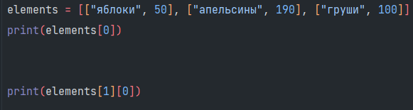
Вложенные списки
Список может содержать объекты разных типов: числовые, буквенные, а также списки. Список списков выглядит следующим образом:
Для обращения к элементу вложенного списка нужно использовать два индекса: первый указывает на индекс главного списка, второй — индекс элемента во вложенном списке. Вот пример:

Slide 27

Срезы
Срезы (slices) – это подмножества элементов списка. Срезу нужны, когда необходимо извлечь часть списка из полного списка.
У них есть свой собственный синтаксис. Записывается срез так же, как обращение к элементу, используя индекс.
Пример:

Slide 28
Задание №1 Дан произвольный список. Представьте его в обратном порядке.

Slide 29
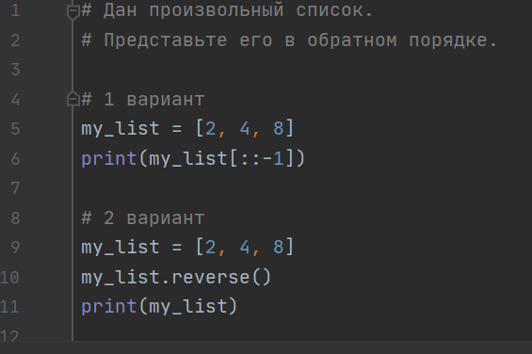
Решение

Slide 30
Списочные выражения - механизм для создания списков из неповторяющихся элементов в одну строку.

Slide 31
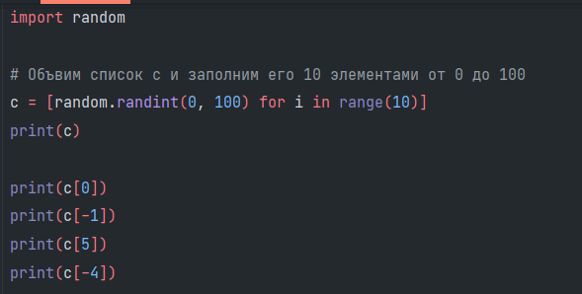
Пример программы

Slide 32

Условия в списочных выражениях
В списочных выражениях можно использовать условный оператор. Например, если требуется создать список четных чисел от 0 до 20, то мы можем написать такой код:

Slide 33
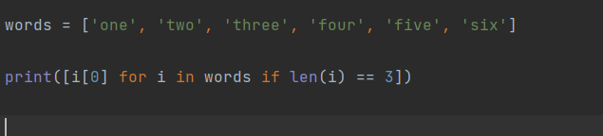
Что выведет на экран данный код?

